Slide 1
Thước lăn
14
14

Slide 3
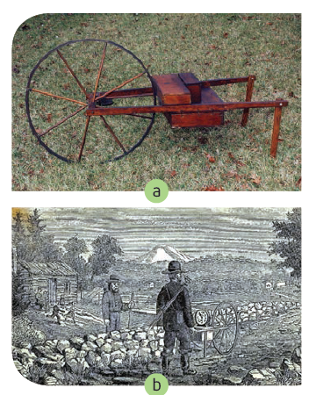
Câu chuyện STEM
Câu chuyện STEM
Các em hãy đọc
CÂU CHUYỆN STEM
ở trang 88.

Slide 5
Thử thách STEm
Thử thách STEM
Các em hãy đọc
THỬ THÁCH STEM
ở trang 89.

Slide 7
1. nhận biết chu vi hình tròn
1. Nhận biết chu vi hình tròn
Các em hãy đọc và làm theo hướng dẫn ở trang 89.

Slide 8
1. nhận biết chu vi hình tròn
1. Nhận biết chu vi hình tròn
Độ dài của một đường tròn gọi là chu vi của hình tròn đó.

Slide 9
1. nhận biết chu vi hình tròn
1. Nhận biết chu vi hình tròn
Hãy đo độ dài đường tròn của một số đồ vật có hình tròn như vành nắp chai, miệng bình nước,… theo đơn vị mi-li-mét và ghi nhận kết quả theo bảng dưới đây.
Đồ vật | Độ dài đường tròn

Slide 10
2. Tính chu vi hình tròn
2. Tính chu vi hình tròn
Các em hãy đọc và làm theo hướng dẫn ở trang 89.

Slide 11
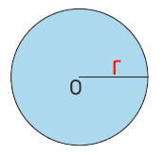
2. Tính chu vi hình tròn
2. Tính chu vi hình tròn
Để tính chu vi của hình tròn, ta lấy đường kính nhân với 3,14.
C = d × 3,14 hay C = r × 2 × 3,14
Trong đó:
C là chu vi hình tròn,
d là đường kính hình tròn,
r là bán kính hình tròn.

Slide 12
2. Tính chu vi hình tròn
2. Tính chu vi hình tròn
Các em hãy đọc và thực hiện các nhiệm vụ ở trang 90.

Slide 13
Khám phá cách tạo trục quay cho tấm bìa hình tròn
Khám phá cách tạo trục quay cho tấm bìa hình tròn
Các em hãy đọc và làm theo hướng dẫn ở trang 91.

Slide 15
Vật liệu và dụng cụ
Vật liệu và dụng cụ

Slide 16
Lên ý tưởng
Lên ý tưởng
Phác thảo thước lăn.
Cần thể hiện được kích thước bánh xe lăn và chú thích phù hợp.

Slide 17
LỰA CHỌN VẬT LIỆU, DỤNG CỤ, THIẾT KẾ CHI TIẾT
LỰA CHỌN VẬT LIỆU, DỤNG CỤ, THIẾT KẾ CHI TIẾT
Dựa trên ý tưởng thiết kế, lựa chọn các vật liệu, dụng cụ phù hợp để làm thước lăn và hoàn thành bảng.
TT | Tên bộ phận | Số lượng | Vật liệu | Dụng cụ

Slide 18
TRÌNH BÀY Ý TƯỞNG
TRÌNH BÀY Ý TƯỞNG

Slide 19
CHẾ TẠO SẢN PHẨM
CHẾ TẠO SẢN PHẨM
Phân công nhiệm vụ trong nhóm theo bảng gợi ý.

Slide 20
BÁO CÁO, TRÌNH DIỄN
BÁO CÁO, TRÌNH DIỄN
Đại diện nhóm báo cáo, giới thiệu và biểu diễn cách sử dụng sản phẩm.
Bình chọn nhóm có sản phẩm đáp ứng tốt các yêu cầu đề ra và có phần chia sẻ hay nhất.

Slide 21
Cảm ơn các em đã tham gia học tích cực!

